Slide 1


Chuẩn đoán ung thư vú
Phương pháp kết hợp K-fold cross validation với ID3, Cart
"Nhóm 1"
Lê Hoàn
Trình Hữu Tuấn
Nguyễn Quang Thắng

Slide 2
Nội dung
Phần 1. Tổng quan
Giới thiệu về học máy
Phương pháp học máy (K-fold + ID3 +CART)
Phần 2. Thực nghiệm
Mô tả tập dữ liệu
Mô tả cách giải bài toán bằng phương pháp học máy
Đánh giá mô hình
Mô tả các chức năng của chương trình
Phần 3. Kết luận

Slide 3

Phần 1. Tổng quan
Giới thiệu về học máy
- Lịch sử và vai trò của machine learning:
Gần đây, Machine Learning (Học Máy hoặc Máy Học) nổi lên như một bằng chứng của cuộc cách mạng công nghiệp lần thứ tư. Trí Tuệ Nhân Tạo đang len lỏi vào mọi lĩnh vực trong đời sống. Xe tự hành của Google và Tesla, hệ thống tự tag khuôn mặt trong ảnh của Facebook, trợ lý ảo Siri của Apple, hệ thống gợi ý sản phẩm của Amazon,...
Machine Learning là một tập con của AI, là một lĩnh vực nhỏ của Khoa Học Máy Tính, nó có khả năng tự học hỏi dựa trên dữ liệu đưa vào mà không cần phải được lập trình cụ thể.

Slide 4
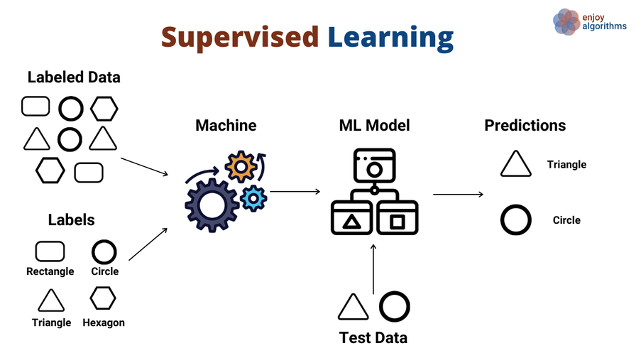
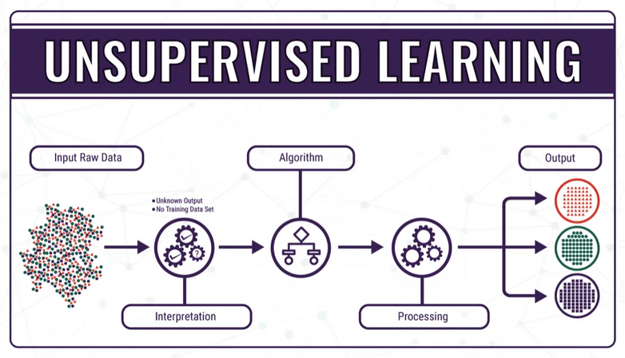
- Ưu điểm:
Học có giám sát: là thuật toán dự đoán đầu ra (outcome) của một dữ liệu mới (new input) dựa trên các cặp (input, outcome) đã biết từ trước. Cặp dữ liệu này còn được gọi là (data, label), tức (dữ liệu, nhãn). Supervised learning thông qua một bộ dữ liệu đã được gán nhãn chính xác và cố gắng đưa ra các dự đoán đầu ra mục tiêu chính xác nhất có thể trên bộ dữ liệu cho trước.
Học không giám sát: Thuật toán sẽ dựa vào cấu trúc của dữ liệu để thực hiện một công việc nào đó để thuận tiện trong việc lưu trữ và tính toán.
- Hạn chế:
Có một phương pháp học rơi vào giữa 2 phương pháp này là học bán giám sát (semi-supervised learning) khi dữ liệu học chỉ có một phần nhỏ là có đầy đủ cặp đầu vào - đầu ra tương ứng và phần dữ liệu còn lại chỉ có đầu vào.
Học không giám sát: chúng ta không biết câu trả lời chính xác cho mỗi dữ liệu đầu vào.

Slide 5
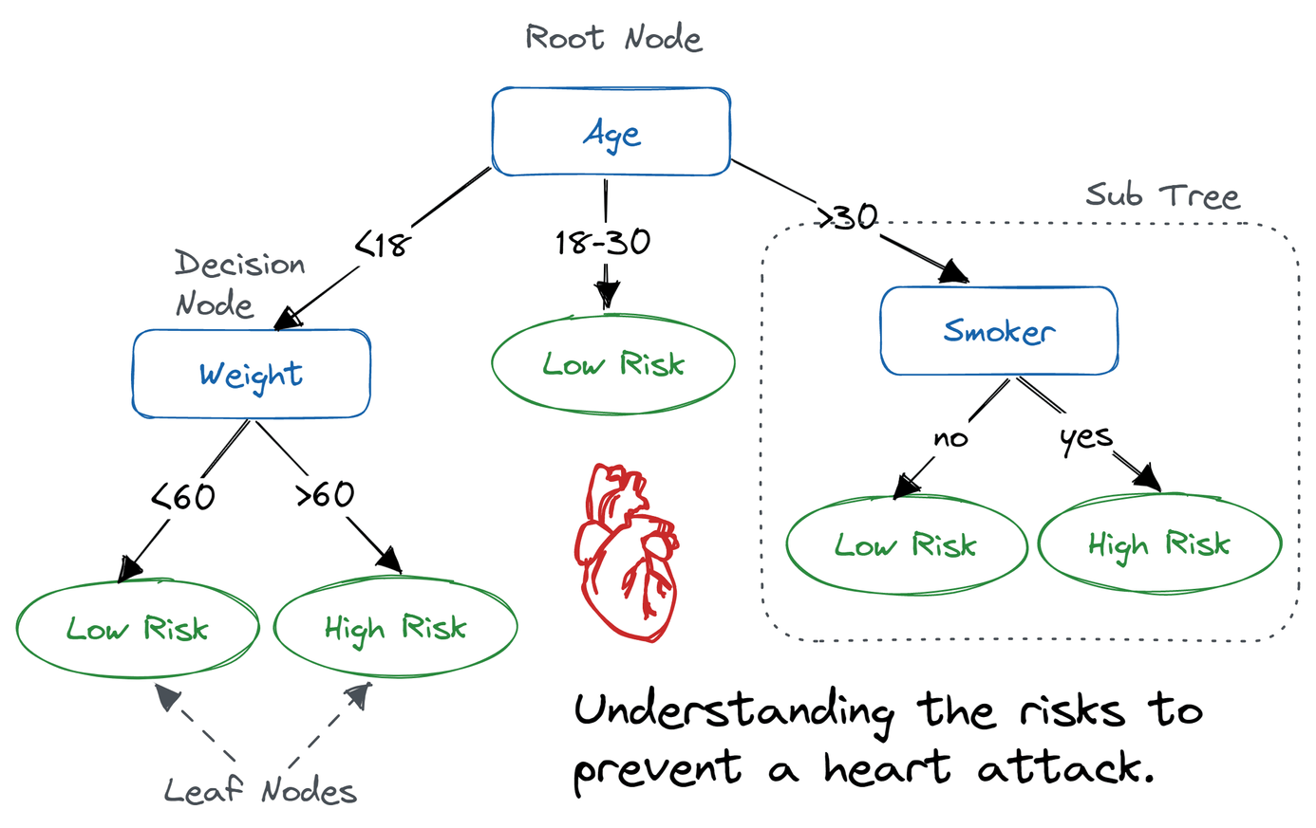
2. Phương pháp học máy - thuật toán Decision Tree
Mục đích: là phân loại dữ liệu. Phương pháp này sử dụng một cây quyết định để phân loại dữ liệu. Cây quyết định là một cấu trúc dữ liệu phân cấp, trong đó mỗi nút đại diện cho một câu hỏi hoặc tiêu chí. Các nút con của một nút đại diện cho các kết quả có thể của câu hỏi hoặc tiêu chí đó.
Input: tập dữ liệu huấn luyện
Output: là một cây quyết định.

Slide 6
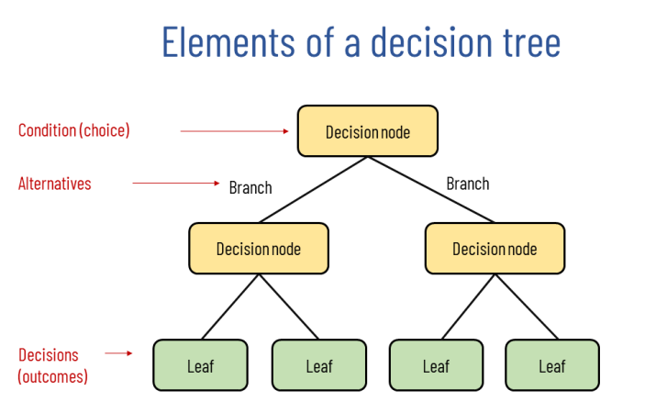
Thuật toán GenDecTree(Mẫu S, thuộc tính A)
Tạo một nút N
Nếu tất cả các mẫu thuộc cùng lớp C thì N được gán nhãn C; dừng thuật toán
Nếu A là rỗng thì N được gán nhãn C là nhãn phổ biến nhất trong S; dừng thuật toán
Chọn a thuộc A, có độ đo information gain cao nhất; Gán nhãn N theo a
Với mỗi giá trị v của a:
a. Phát triển 1 nhánh từ N với điều kiện a=v;
b. Đặt Sv là tập con của S với a=v;
c. Nếu Sv là rỗng thì gắn một lá có nhãn phổ biến nhất trong S;
d. Ngược lại gắn một nút được tạo bởi GenDecTree(Sv, A-a)

Slide 7
Các độ đo để đánh giá mô hình:
Accuracy là chỉ số đo lường tỷ lệ phần trăm các mẫu dữ liệu được phân loại chính xác. Nó được tính bằng công thức sau:
số lượng dự đoán chính xác / tổng số mẫu dữ liệu
Precision là chỉ số đo lường tỷ lệ phần trăm các mẫu dữ liệu được phân loại là dương tính thực sự là dương tính. Nó được tính bằng công thức sau:
số lượng dự đoán dương tính thực sự / tổng số dự đoán dương tính
Recall là chỉ số đo lường tỷ lệ phần trăm các mẫu dữ liệu dương tính thực sự được phân loại là dương tính. Nó được tính bằng công thức sau:
số lượng dự đoán dương tính thực sự / tổng số mẫu dữ liệu dương tính thực sự
F1-score là chỉ số kết hợp độ chính xác và độ thu hồi. Nó được tính bằng công thức sau:
2 * precision * recall / (precision + recall)

Slide 8
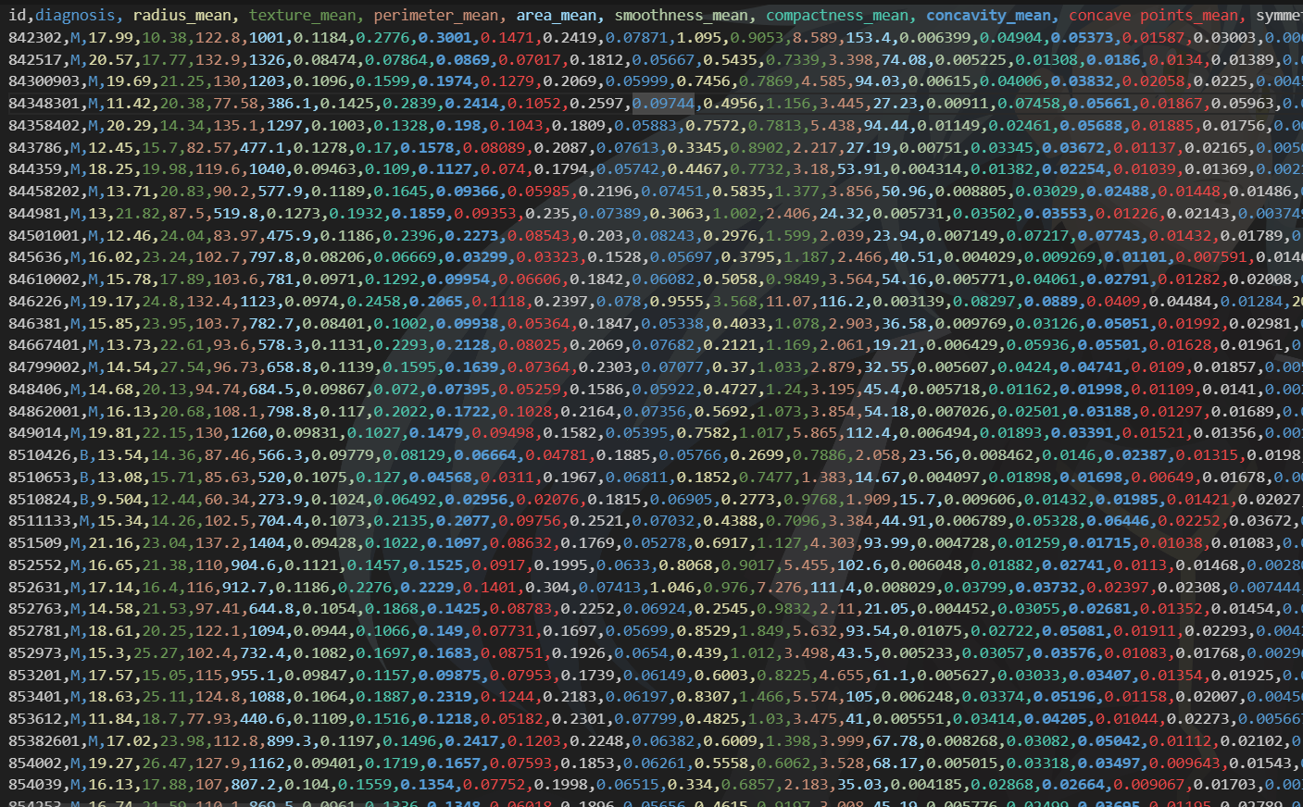
Phần 2. Thực nghiệm
Mô tả tập dữ liệu
Tên bài toán: Dự đoán ung thư vú
Số mẫu dữ liệu: 569 mẫu
Thông tin của từng mẫu (Input) gồm:
30 thuộc tính giá trị thực được tính toán cho mỗi nhân tế bào
Tập nhãn (Output):
Diagnosis (M = lành tính, B = ác tính)

Slide 9
2. Mô tả cách giải bài toán bằng phương pháp học máy
Bước 1: Chia toàn bộ tập dữ liệu thành k phần (phương pháp k-fold cross validation).
Bước 2: Chọn ngẫu nhiên k-1 phần làm training data, 1 phần còn lại làm test data. Sử dụng phương pháp ID3, CART tập training data và test data để xây dựng và đánh giá mô hình. Bước 2 này được làm k lần.
Bước 3: Chọn mô hình có (train error + validation error) là nhỏ nhất.

Slide 10
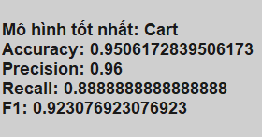
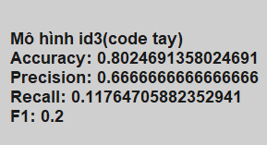
3. Đánh giá mô hình

Slide 11
4. Mô tả các chức năng của chương trình
Xây dựng thuật toán ID3
Lấy và xử lý dữ liệu từ file data.csv
Chia dữ liệu và xây dựng 2 mô hình id3 và cart
Tìm fold có mô hình chất lượng nhất
Tạo giao diện để người dùng nhập dữ liệu đầu vào và chương trình sử dụng cây quyết định dự đoán kết quả ung thư vú.

Slide 12
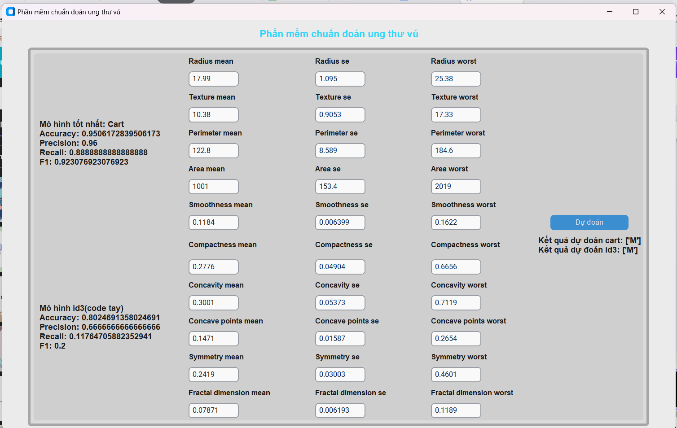
Giao diện chương trình đã chạy 1 mẫu để dự đoán

Slide 13
Kết luận
Giới thiệu về học máy như lịch sử ra đời của học máy và vai trò của học máy, ưu và nhược điểm của 2 phương pháp học có giám sát và học không giám sát.
Trình bày Mục đích phương pháp, Input, Output, Method của xây dựng cây quyết định ID3, CART và các độ đo để đánh giá chất lượng mô hình.
Mô tả về tập dữ liệu gồm những thông tin gì và sử dụng thông tin của những thuộc tính nào để dự đoán giá trị của thuộc tính nào.
Mô tả lại cách giải bài toán bằng việc sử dụng phương pháp k-fold cross validation để chọn ra mô hình huấn luyện và dùng ID3, CART để dự đoán dữ liệu mới.
Đánh giá chất lượng của 2 mô hình ID3 và CART qua các độ đo Accuracy, Precision, Recall, F1-score và mô tả các chức năng và giao diện của chương trình.

Slide 14


